Slide 1
RNN 이론
https://youtu.be/Y-uSwtFgnQ8

Slide 2
RNN
RNN 한계
LSTM

Slide 3
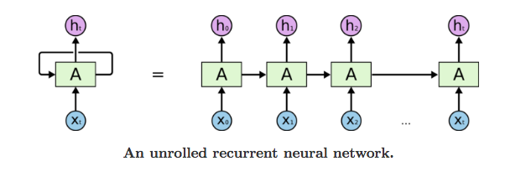
RNN 이란
순환신경망 (Recurrent Neural Network)
- 순서를 가지고 있는 데이터를 위한 모델

Slide 4
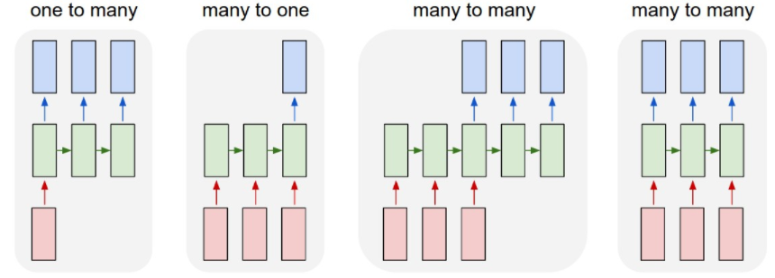
RNN 종류
One-to-many
- 이미지를 설명하는 문장 생성
Many-to-one
- 회사의 주가를 보고 흥망 예측
- 감성 분석
Many-to-many
- 문장을 다른 언어로 번역
- 문장의 각 품사를 분류

Slide 5
RNN
구조
h_{t}
Activation
Activation
Activation
W
W
h_{t-1}
X_{t}

Slide 6
RNN
활성화 함수에 비선형 함수를 사용하는 이유
Ex) h(x) = cx 일 때의 3층 네트워크
= y(x) = c * c * c * x
= c³x
= ax
=> 층을 쌓는 이유가 없다!

Slide 7
RNN
내가
밥을
먹는다.
One-to-many
h_{t}
Activation
Activation
Activation
W
W
h_{t-1}
X_{t}

Slide 8
RNN
기쁨
Many-to-one
h_{t}
Activation
Activation
Activation
W
W
h_{t-1}
나는
복권에
당첨됐다.

Slide 9
RNN
나는
가진다
사과를
Many-to-many
h_{t}
Activation
Activation
Activation
Activation
Activation
W
W
h_{t-1}
I
have
apple

Slide 10
RNN
주어
목적어
동사
Many-to-many
h_{t}
Activation
Activation
Activation
W
W
h_{t-1}
나는
밥을
먹었다.

Slide 11
RNN
수학적 표현
y_{t}
V
h_{t}
h_{t}
tanh
Activation
h_{t} = f(Ux_{t} + Wh_{t-1})
W
y_{t} = f(Vh_{t})
U
h_{t-1}
X_{t}

Slide 12
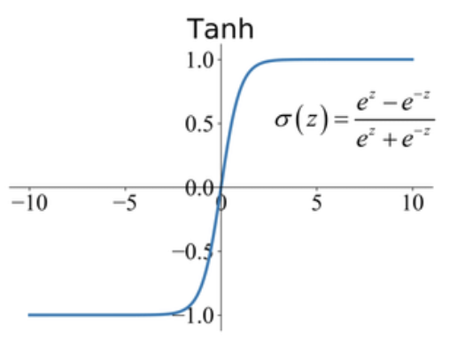
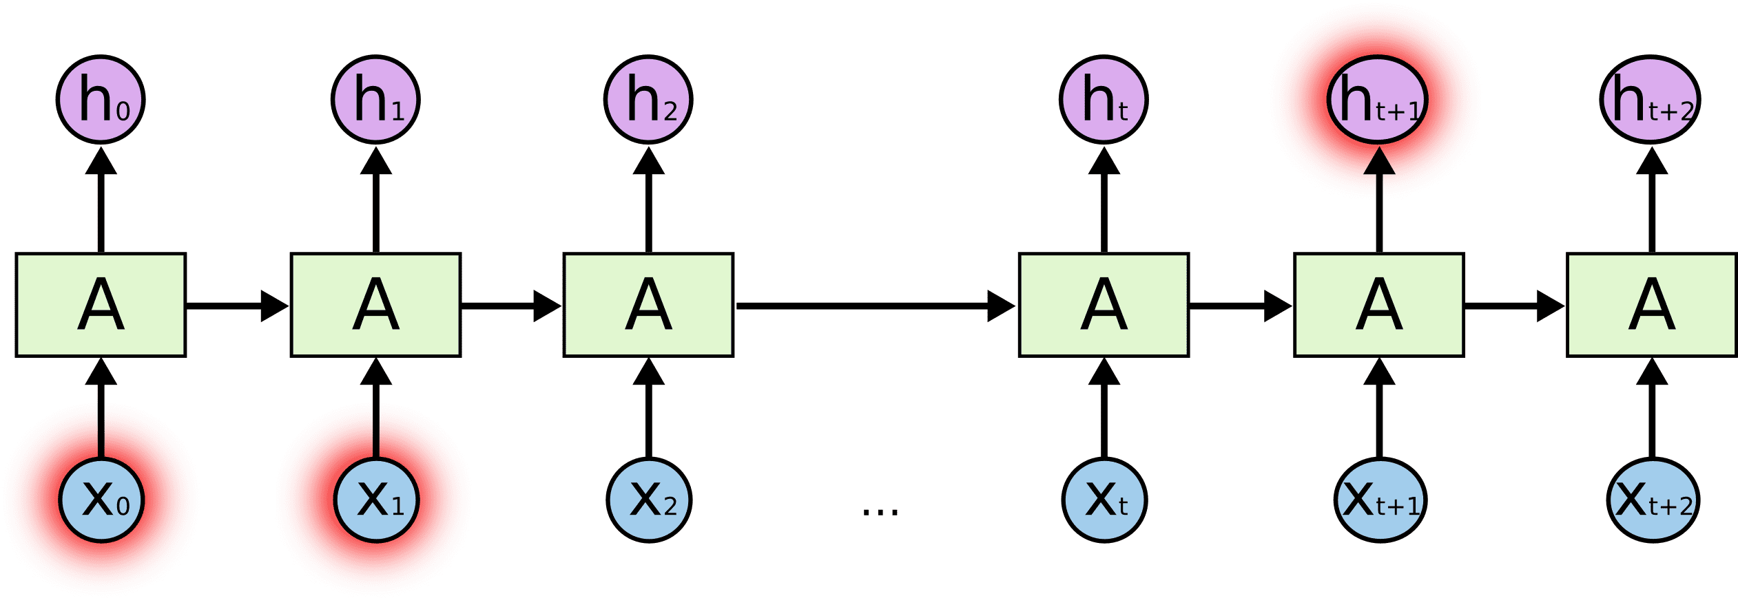
RNN 한계
장기 의존성 문제 (Long-Term Dependendy)
- 기울기 소실(Gradient Vanishing)
- RNN은 hidden layer의 활성함수로써 tanh를 사용
- tanh의 출력값은 -1 ~ 1 사이의 값
- 층을 거듭할수록 기울기가 0에 가까워짐
- 즉, 과거의 정보가 먼 미래에 영향을 끼치지 못한다.
Ex) ''부산에 여행을 왔는데 건물도 예쁘고 먹을 것도 맛있었어.
그런데 글쎄 직장 상사한테 전화가 왔어. 어디냐고 묻더라구 그래서 나는 말했지.
저 여행왔는데요. 여기 ___''
=> LSTM을 사용하여 해결 가능!

Slide 13
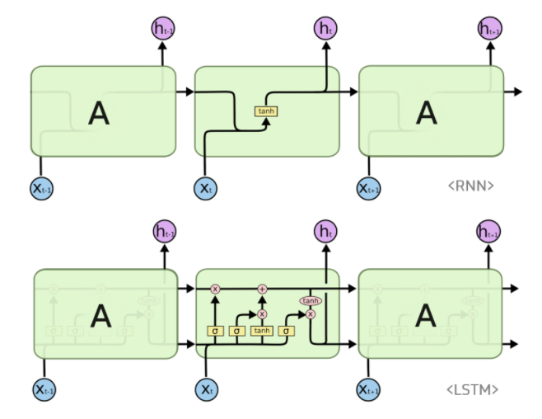
LSTM
LSTM 구조

Slide 14
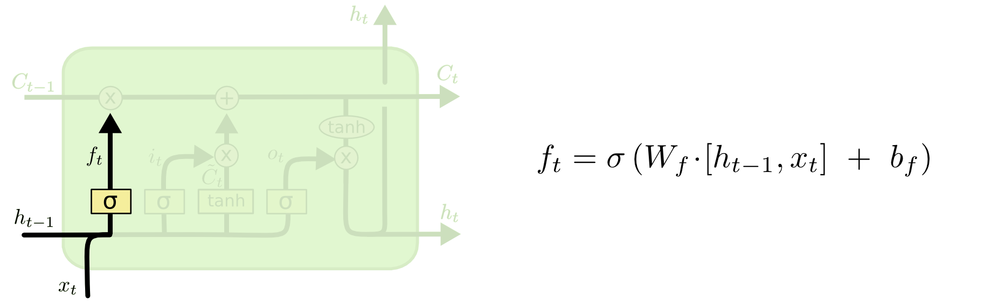
LSTM
Forget gate
ex) 기존 주어의 성별정보

Slide 15
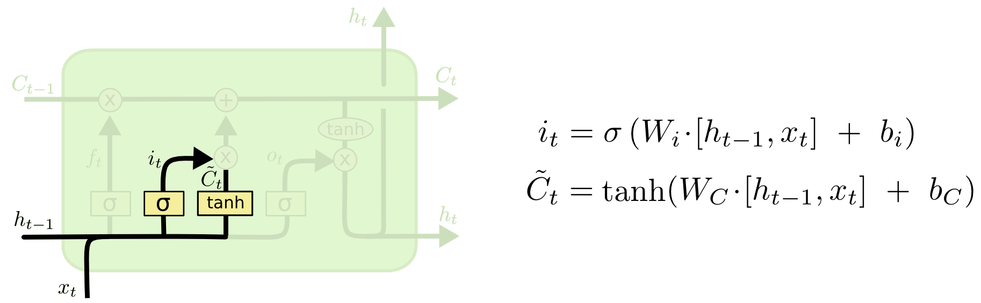
LSTM
Input gate
Ex) 새로운 주어의 성별정보
Cell 후보값

Slide 16
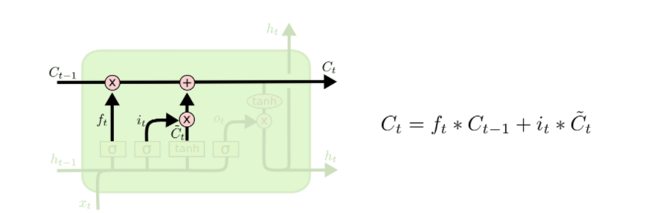
LSTM
Cell state update

Slide 17
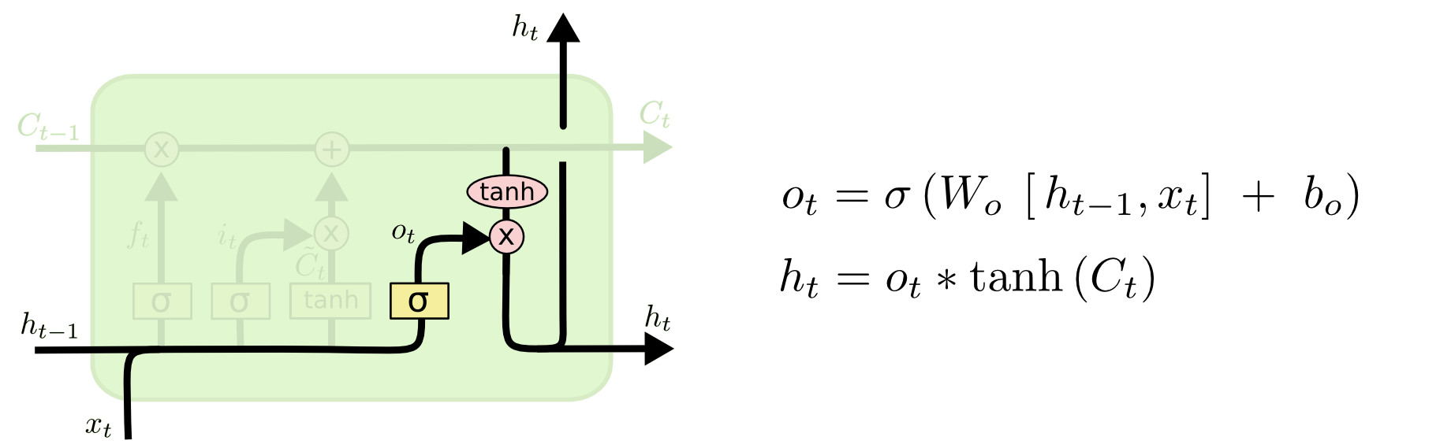
LSTM
Output gate

